Slide 1
어서와 Java는 처음이지!
제1장 기초 사항

Slide 2
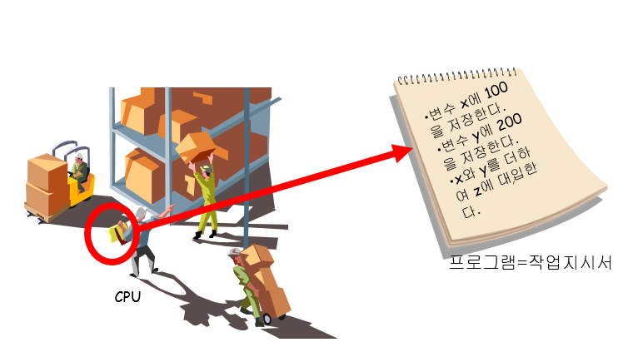
프로그램
프로그램은 작업지시서와 같다.

Slide 3
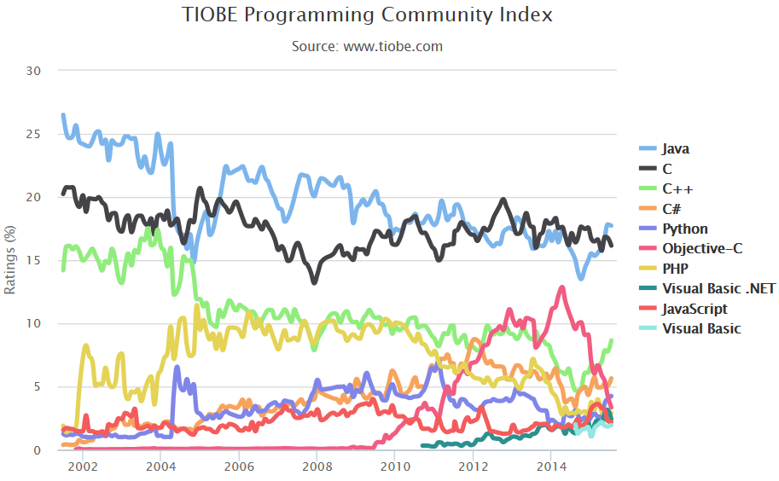
가장 많이 사용되는 언어는?

Slide 4
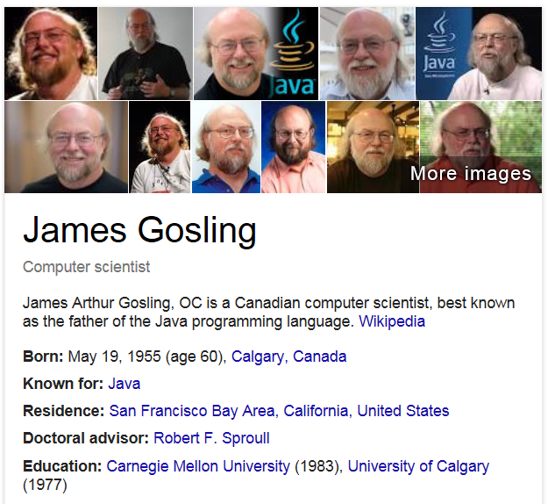
자바는 누가 만들었을까?

Slide 5
자바의 역사
1991년에 Sun에서는 제임스 고슬링(James Gosling)를 비롯한 Green 연구팀에서는 가정용 전자 제품에 사용할 수 있는 작은 컴퓨터 언어를 설계
처음에 C++를 사용하여 운영 체제를 만들려고 시도하였는데 C++의 복잡도로 인하여 실패
Green 프로젝트를 위한 더 나은 언어를 직접 만들게 되는데 이것이 바로 자바.
Green 프로젝트는 Time Warner의 주문형 비디오 시스템을 개발하다가 Time Warner가 경쟁사인 실리콘 그래픽스 사를 선택하는 바람에 결국 실패
1993년, 그래픽 기반의 월드 와이드 웹(world wide web)이 발표되고 자바의 개발자들은 곧 이러한 웹 기반의 응용 프로그램에는 자바와 같은 기계 중립적인 언어가 이상적이라는 것을 발견

Slide 6
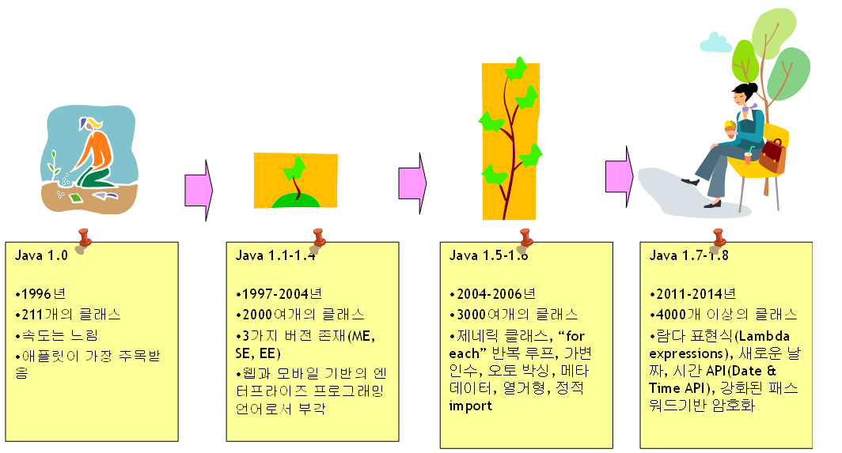
자바 버전

Slide 7

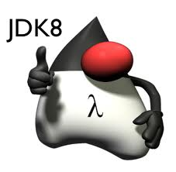
JDK8
람다식(Lambda expressions)
작은 가상기계(VM)
병렬 배열 정렬(Parallel Array Sorting)
컬럭션을 위한 대용량 데이터 처리
Base64 엔코딩과 디코딩을 위한 표준 API
새로운 날짜, 시간 API(Date & Time API)
강화된 패스워드기반 암호화(Password-Based-Encryption (PBE))

Slide 8
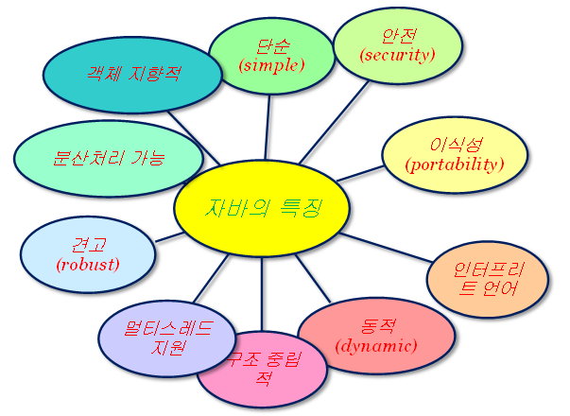
자바의 특징

Slide 9
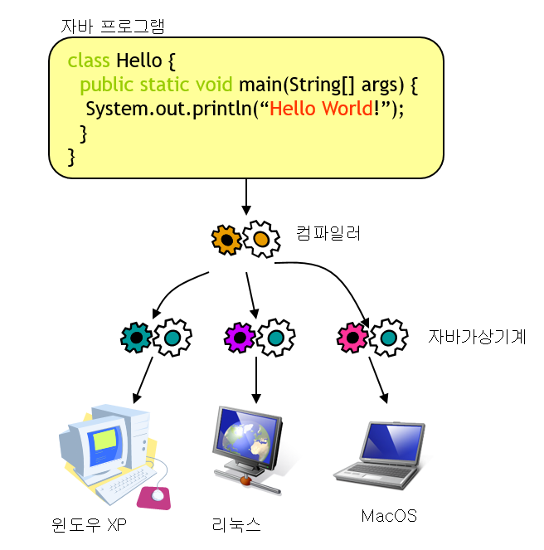
자바 가상 기계
Write Once!
Run Everywhere!

Slide 10
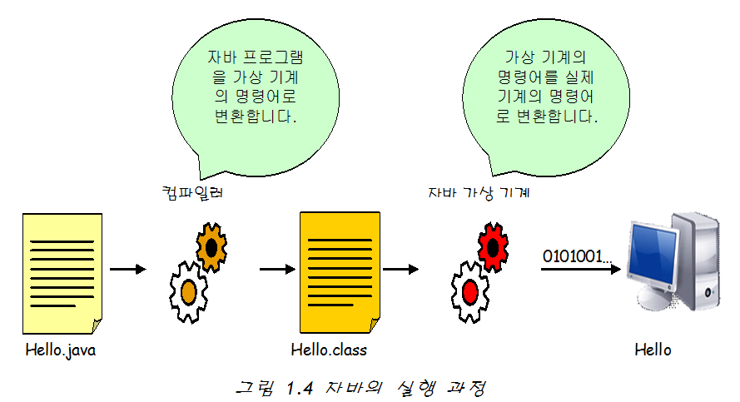
자바 가상 기계
자바 컴파일러는 특정한 컴퓨터가 아닌 가상적인 기계(virtual machine)를 위한 코드를 생성한다.

Slide 11
바이트 코드
자바 프로그램
public class Hello {
public static void main(String[] args) {
System.out.println("Hello");
}
}
바이트 코드
Compiled from "Hello.java"
public class Hello extends java.lang.Object{
public Hello();
Code:
0: aload_0
1: invokespecial #1; //Method java/lang/Object."<init>":()V
4: return
public static void main(java.lang.String[]);
Code:
0: getstatic #2; //Field java/lang/System.out:Ljava/io/PrintStream;
3: ldc #3; //String Hello World!
5: invokevirtual #4; //Method java/io/PrintStream.println:(Ljava/lang/String;)V
8: return
}

Slide 12
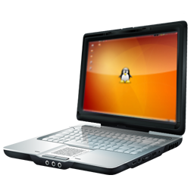
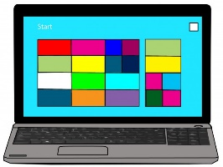
자바 가상 기계
자바 바이트 코드
*.class
자바 가상 기계
자바 가상 기계
Windows 7
리눅스
Intel CPU
AMD CPU

Slide 13
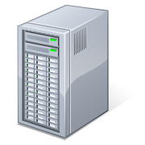
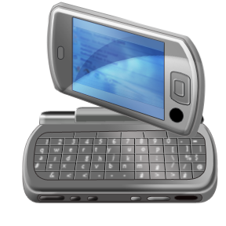
자바의 버전
Java SE(Standard Edition)
Java EE(Enterprise Edition)
Java ME(Micro Edition)

Slide 14
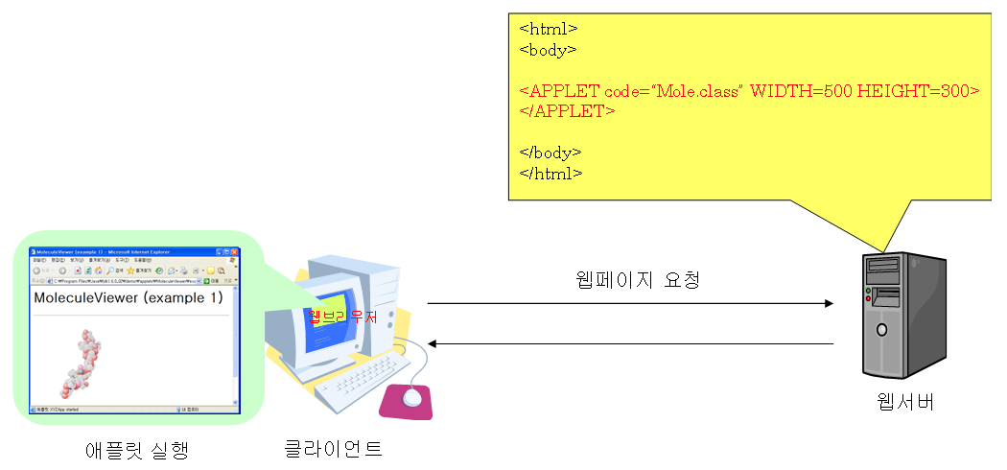
자바로 만들 수 있는 것
자바 애플리케이션(Java application)
독립적으로 실행될 수 있는 일반 응용 프로그램
자바 애플릿(Java applet)
웹 브라우저 안에서 실행되는 작은 프로그램이다.

Slide 15
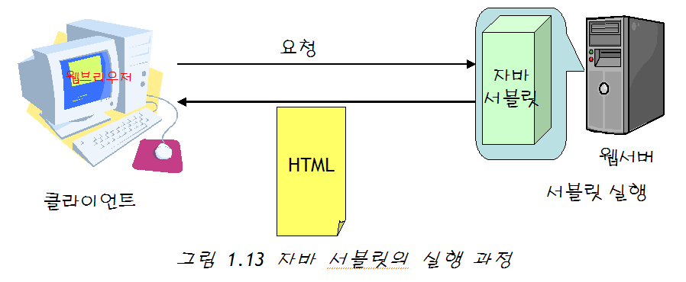
자바로 만들 수 있는 것
자바 서블릿(Java servlet)
웹서버에서 동작하는 서버 모듈로서 클라이언트의 요구를 받아서 그에 대한 처리를 한 후에, 실행 결과를 HTML 문서 형태로 클라이언트 컴퓨터로 전송

Slide 16
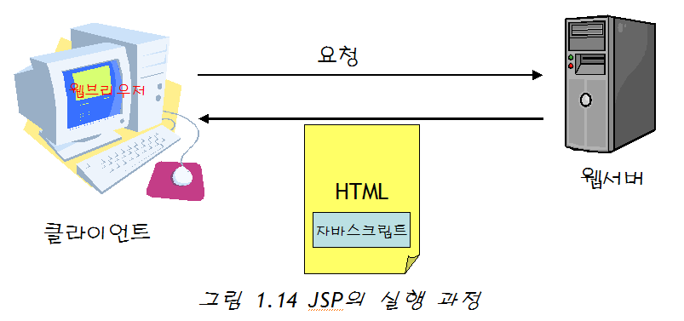
자바로 만들 수 있는 것
HTML안에 자바 코드를 넣으면 웹페이지를 사용자와 상호작용하도록 만들 수 있다. JSP는 서버에서 실행되고 결과를 사용자에게 보여준다.

Slide 17
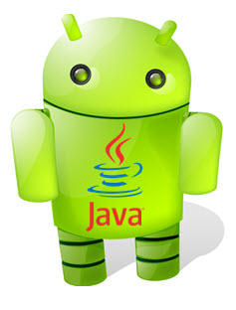
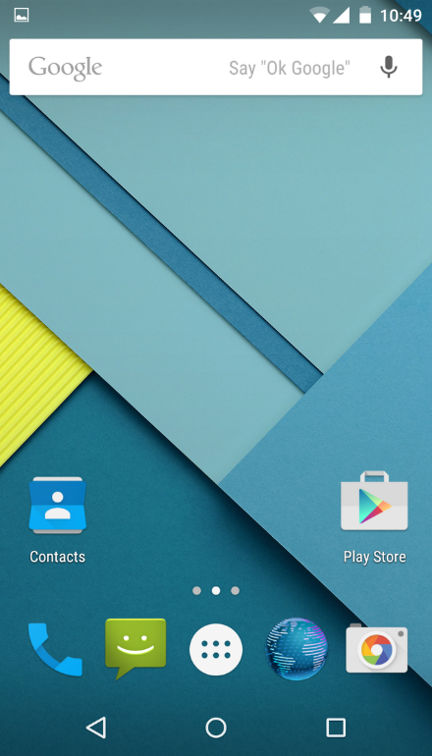
안드로이드 애플리케이션
안드로이드 애플리케이션은 자바로 작성
안드로이드 개발자들은 자바의 SE 버전 중에서 AWT와 스윙(swing)을 제외한 거의 모든 패키지를 사용
효율성때문에 자체적인 달빅 가상 머신을 구현하였다.

Slide 18
자바를 사용하려면 무엇이 필요한가?
명칭: JDK (Java Development Kit)
설명: 자바 개발 도구
다운로드 위치: java.sun.com
비용: 무료

Slide 19
JDK와 JRE
JRE(Java Runtime Environment)
JRE는 자바 프로그램을 실행하기 위한 라이브러리, 자바 가상 기계, 기타 컴포넌트들을 제공한다.
JDK(Java Development Kit)
JDK는 JRE에 추가로 자바 프로그램을 개발하는데 필요한 컴파일러, 디버거와 같은 명령어행 개발 도구를 추가한 것이다.
JDK = JRE + 컴파일러 + 디버거 + …

Slide 20
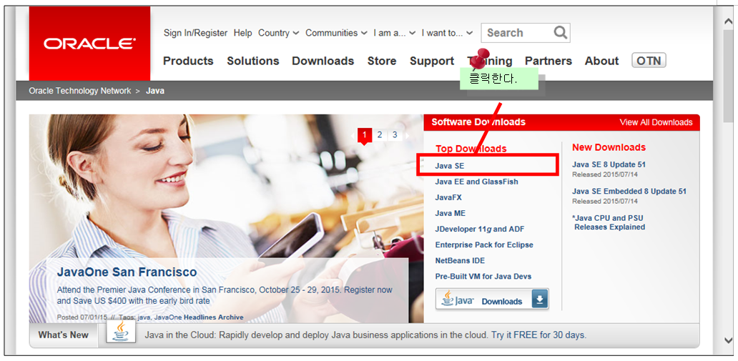
다운로드

Slide 21
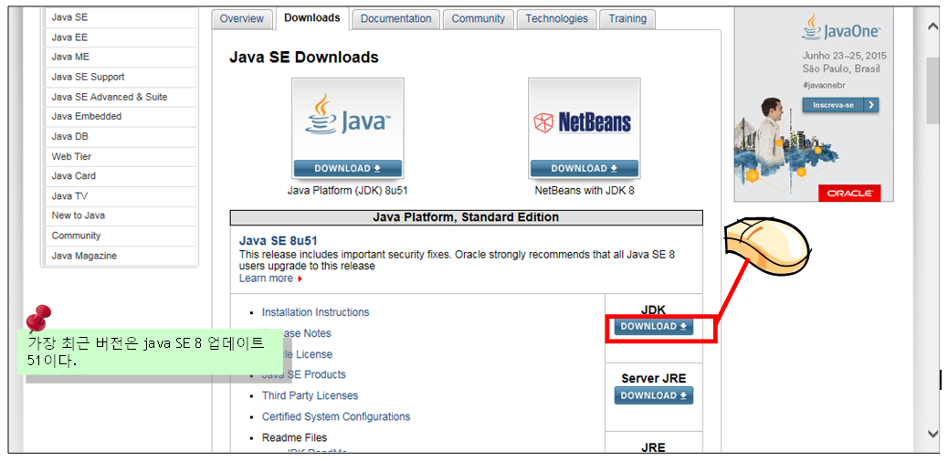
자바 설치

Slide 22
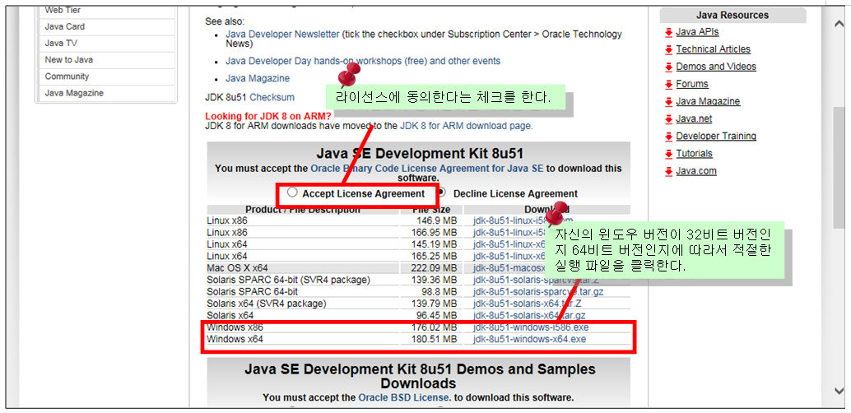
자바 설치

Slide 23
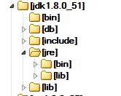
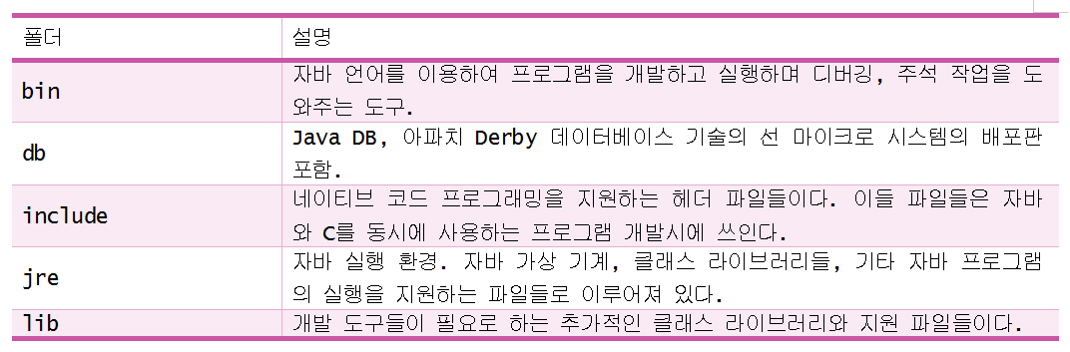
JDK의 구조
JDK의 기본 설치 폴더는 c:\Program Files\Java

Slide 24
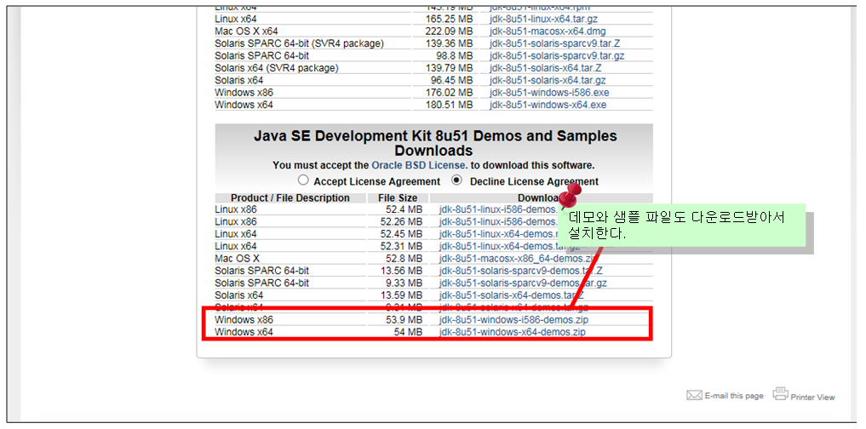
데모와 샘플 파일

Slide 25
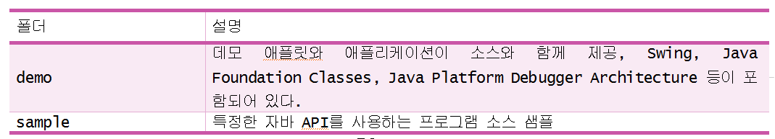
데모와 샘플 파일

Slide 26
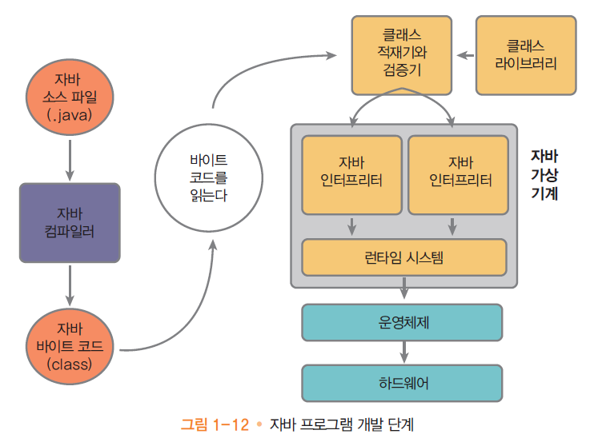
자바 프로그램 개발 단계

Slide 27
자바 프로그램 개발 단계
소스 파일의 생성
에디터를 사용
소스 파일은 .java 확장자
메모장, 이클립스 (www.eclipse.org), 넷빈(www.netbeans.org) 사용
컴파일
컴파일러는 자바 소스 코드를 바이트 코드로 변환
바이트 코드는 확장자가 .class로 끝나는 파일에 저장
클래스 적재
바이트 코드 파일을 메모리로 적재
네트워크를 통하여 적재될 수도 있다.

Slide 28
자바 프로그램 개발 단계
바이트 코드 검증
바이트 코드들이 이상이 없으며 자바의 보안 규칙을 위배하지 않는지를 검사
실행
자바 가상 기계가 바이트 코드를 실행
가장 빈번하게 실행되는 부분(HotSpot)에서는 JIT 컴파일러가 바이트 코드를 실제 컴퓨터의 기계어로 직접 변환하여 빠르게 실행

Slide 29
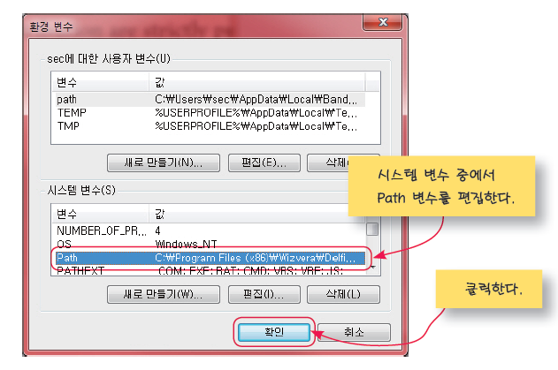
JDK 사용하기
어디에서나 컴파일러를 실행할 수 있도록 경로(path) 설정하기
제어판의 환경 변수 path를 변경한다.

Slide 30
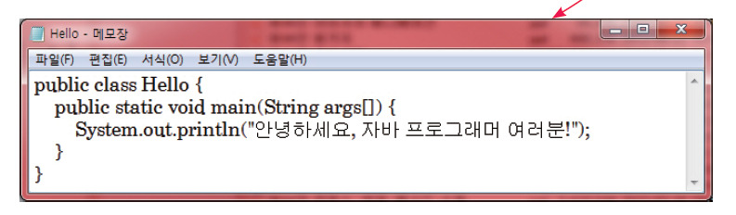
소스 파일 작성
윈도우 보조 프로그램의 메모장 사용
파일의 확장자는 .java로 한다.

Slide 31
컴파일
C:\java\examples>javac Hello.java
C:\java\examples>
C:\java\examples>dir
...
2009-06-05 오후 04:06 454 Hello.class
2009-06-05 오후 02:53 144 Hello.java
2개 파일 598 바이트

Slide 32
실행
C:\java\examples>java Hello
안녕하세요. 자바 프로그래머 여러분!
C:\java\examples>
java 명령어가 바로 “자바 가상 기계”를 구현한 것입니다.

Slide 33
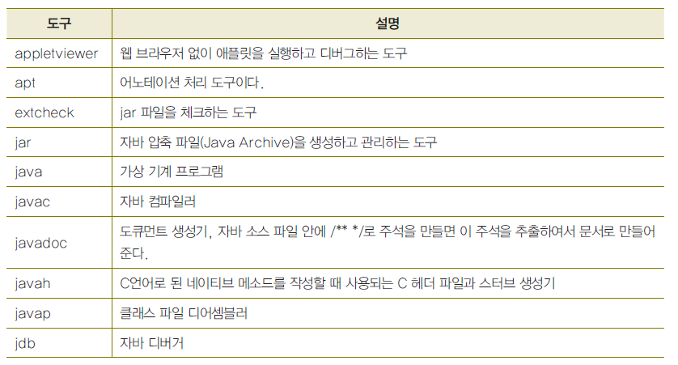
명령어 도구

Slide 34
자바 문서 참조 하기
자바 API 문서
자바 라이브러리에 대하여 설명하는 문서
자바 튜토리얼
자바 언어에 대한 강좌

Slide 35
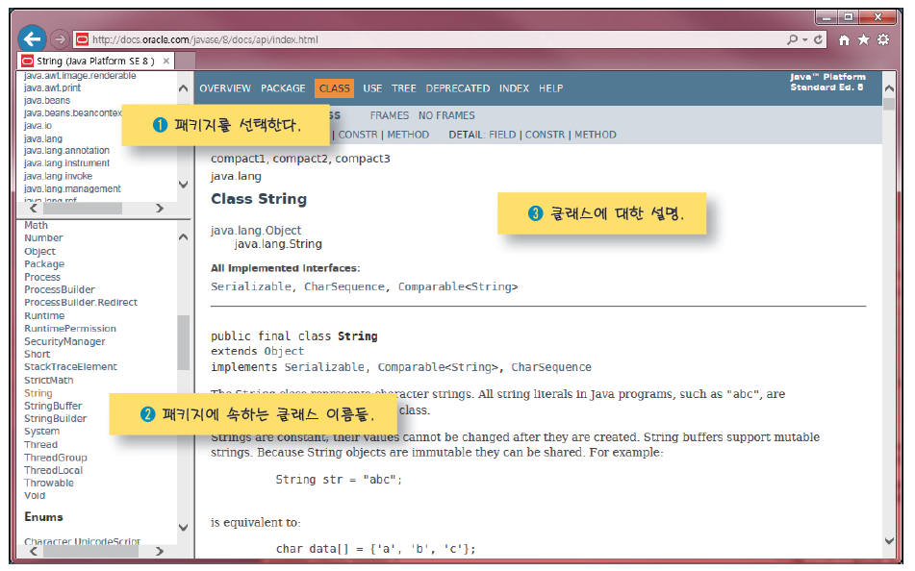
자바 API 문서

Slide 36
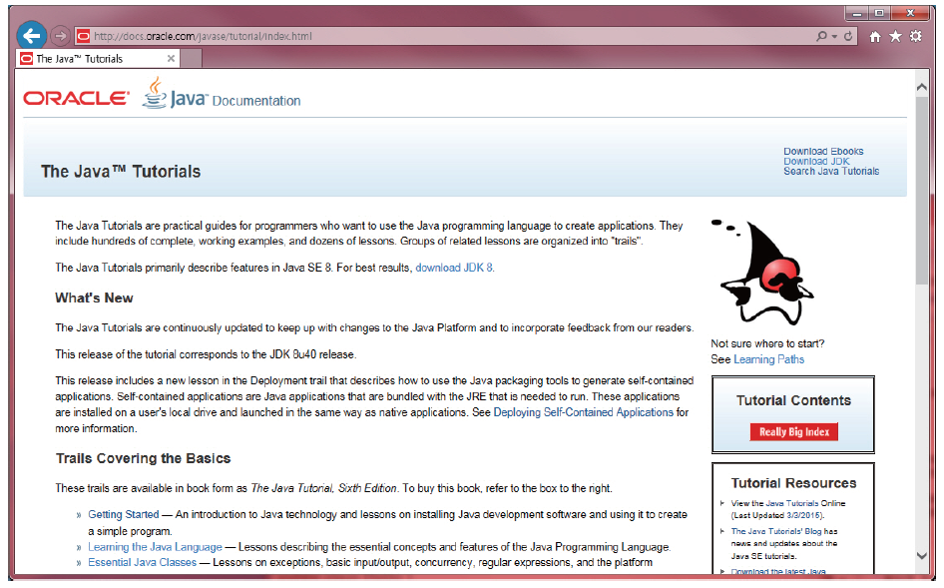
자바 튜토리얼

Slide 37
자바를 위한 통합 개발 환경
Eclipse
다중 언어 소프트웨어 개발 도구로서 IDE 와 plug-in 으로 구성
자바로 작성되었다.
자바 애플리케이션을 개발하는데 사용할수도 있다.
C, C++, COBOL, Python, Perl, PHP도 지원
free and open source software.
NetBeans
자바를 위한 cross-platform open source IDE
문법 하이라이팅 기능, 코드 완결 기능
비주얼 디자인 도구 포함
free and open source software.

Slide 38
Q & A

